Slide 1









Казанский
Государственный
Медицинский
Университет
КАЗАНСКИЙ МЕДИЦИНСКИЙ СТАРТАП 3.0
«UltrasoniQ»
Сервис для принятия
врачебного решения
СЕНТЯБРЬ-ДЕКАБРЬ 2024 Г.
Лидер проекта: Ольга Акчурина
ТРЕКЕР:
Абрамов Денис Александрович
Notes:
Название проекта – краткое название проекта (например «DiaLAG+»)
Тема проекта – расшифровка темы в одном предложении (например, «Неинвазивная тест система легочной гипертензии»)

Slide 2

«UltrasoniQ»
Q
Сервис для принятия
врачебного решения

Slide 3



UltrasoniQ
Актуальность
Число проведенных УЗИ исследования в рамках ассистированного осмотра возросло на 30% за последний год
УЗИ в мире
400 млн.
Ошибки интерпретации данных в процессе проведения УЗИ оцениваются в диапазоне от 3% до 20%

Slide 4


UltrasoniQ
Саркопения
Увеличение срока
пребывания в больнице
Расходы на лечение
выше в 5 раз

Slide 5





UltrasoniQ
Проблемы и решение
UltrasoniQ
Отслеживание
в динамике
Снижение затрат
на персонал
Раннее
выявление
Проведение УЗИ-ассистированного осмотра непрофильным специалистом
Снижение количества врачебных ошибок

Slide 6


Почему существующих вариантов решения не достаточно?
UltrasoniQ
Отсутствие свободного доступа к аналогичным ПО
Высокая стоимость лицензий на использование аналогичных ПО
Отсутствие аналогов анализа УЗ-изображений мышц

Slide 7

Потенциальные потребительские сегменты
UltrasoniQ
Частные медицинские учреждения,
работающие совместно с программами
«Активное долголетие» в Республике Татарстан,
«Здоровое долголетие» в Москве
В2В рынок

Slide 8
UltrasoniQ
Анализ рынка
Платформа
Третье Мнение
Webiomed
29,1 млн.
102 млн.

Slide 9
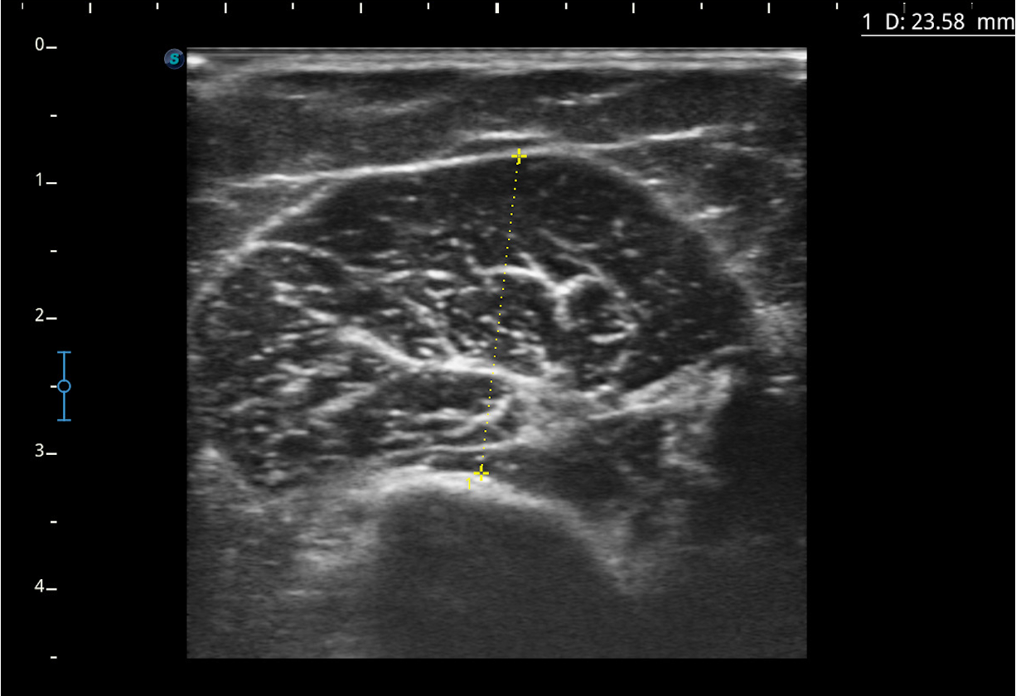
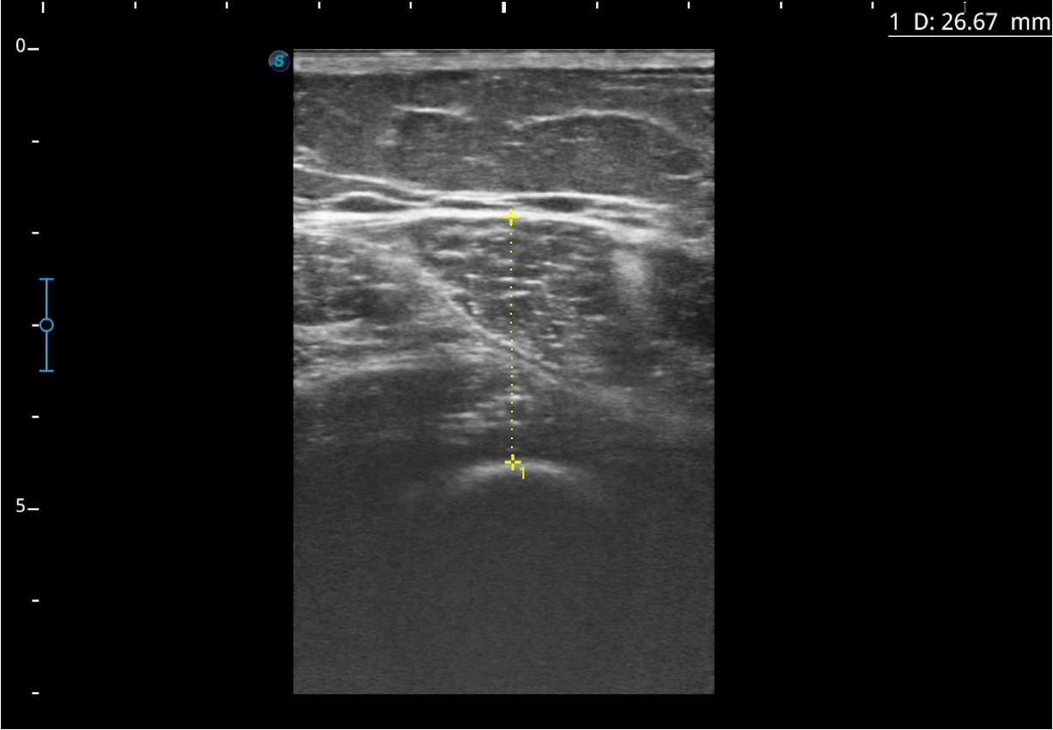
UltrasoniQ
Текущие результаты

Slide 10
UltrasoniQ
План развития
Подбор нейросети
для распознавания
данных снимков
Запуск
сервиса
2024
2025
2026
2024
2025
Создание минимальной базы снимков
Подтверждение
гипотезы
Расширение количества
нозологий

Slide 11
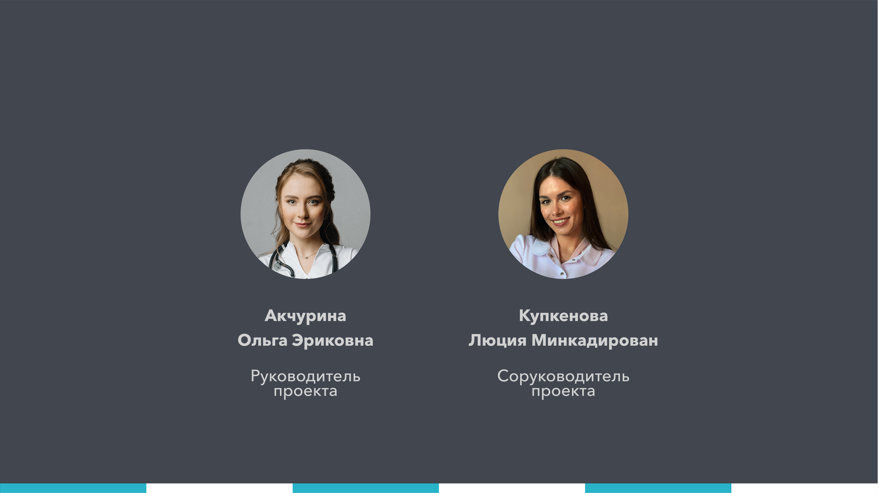
UltrasoniQ
Наша команда

Slide 12

«UltrasoniQ»
Q
Сервис для принятия
врачебного решения

